Slide 1
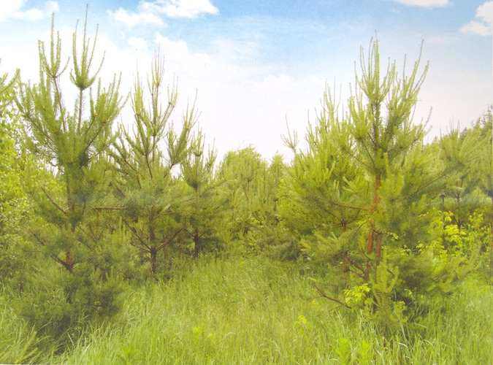
Дикие животные и их детеныши
Презентацию составила:
Воспитатель Николаева В.В.
ГБДОУ №19 Красногвардейского района, г.Санкт-Петербурга

Slide 2
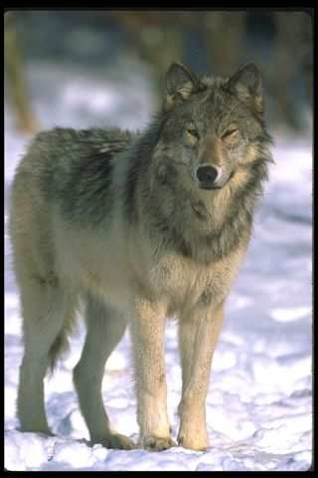
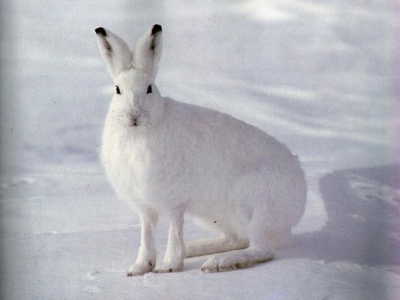
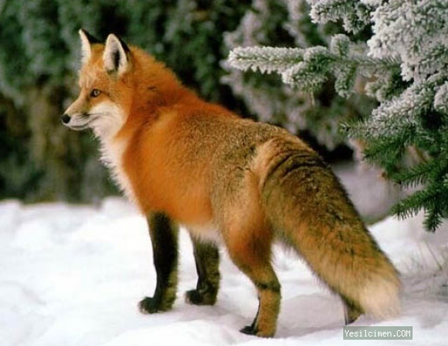
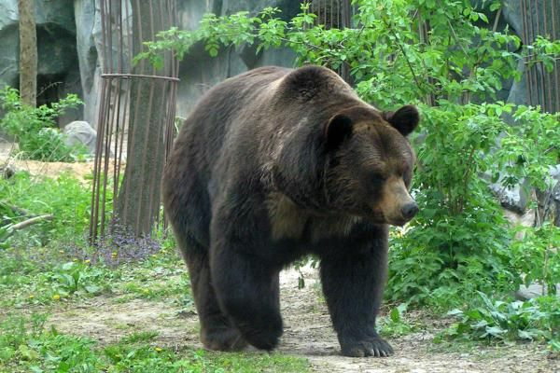
Дикие животные – это животные, которые живут в лесу, сами о себе заботятся, сами добывают себе еду.

Slide 3
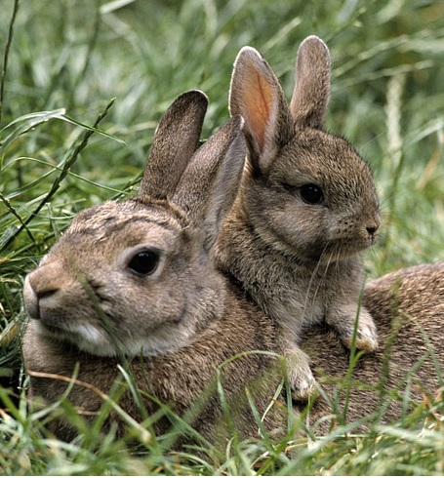
В лесу недолго до беды, Но заяц - не простак. Умей запутывать следы - Вот так! Туда, сюда петляет след, Вперёд, назад и вбок. Где заяц был, там зайца нет. Прыг-скок!

Slide 4
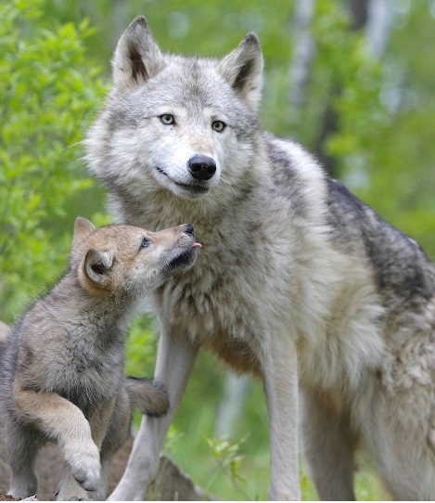
Выбегают пять волчат - Страсти! Зубы острые торчат В пасти. Нападут со всех сторон Молча. Уж такой у них закон Волчий. Им бы только поскорей Драться. Не люблю таких зверей, Братцы!

Slide 5
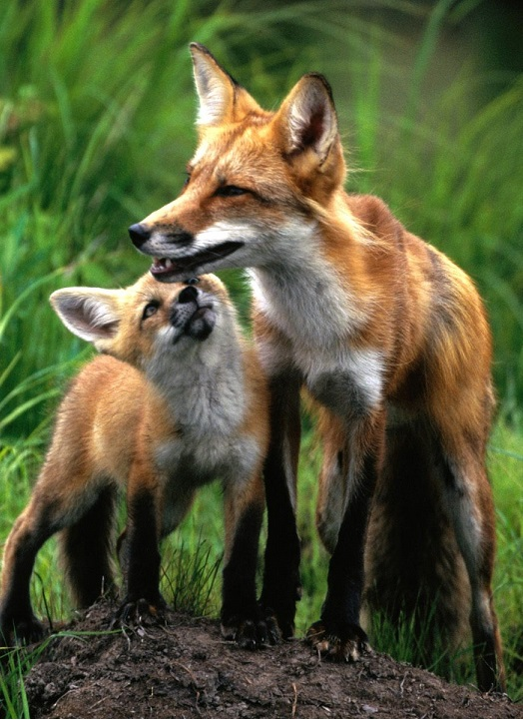
Папа – лис, лисица – мама, Дом – нора у них, не яма. Там темно и тесновато, Но зато всегда лисята В безопасности резвятся, Деткам некого боятся. Если страшно детворе, Быстро спрячутся в норе.

Slide 6
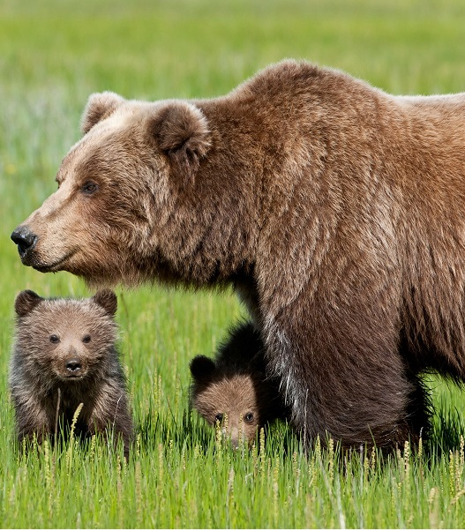
Зиму он проспал в берлоге, Он не бегал по дороге. Лапу он свою сосал. Жир от холода спасал. Наверху-белым-бело, А у мишки здесь тепло. С боку на бок повернется, Поворчит и улыбнется...

Slide 7
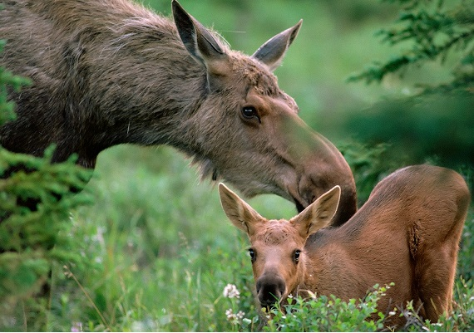
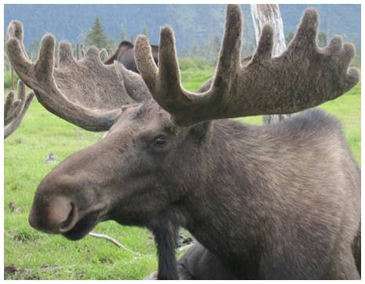
Лось шагает по дубраве: Треск и шум стоит вокруг. Столько шума, чтобы знали: "Не стреляйте, я ваш друг!" В заповеднике сохатый Не боится никого. Он, конечно же, рогатый, Но рога-то для чего? По секрету между нами: Если кто-то нападет, Напугает он рогами И тихонечко уйдет.

Slide 8
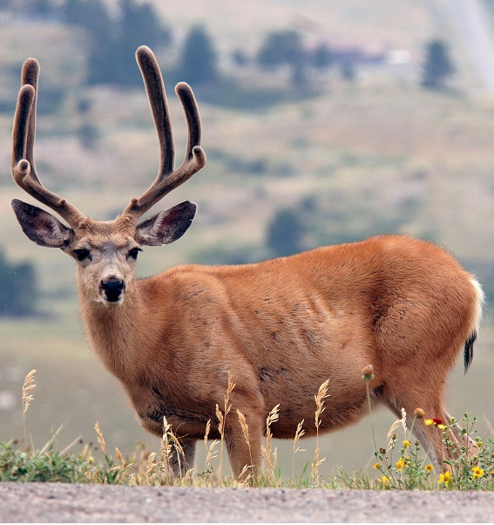
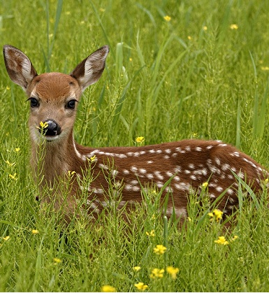
Вот — ленивый оленёнок, Долговязый, неуклюжий Он взирает удивлённо И не пьёт воды из лужи, Он не скачет, не играет, И травинку не жуёт, Лишь настойчиво толкает Маму мордочкой в живот: — Дай мне, мама, поскорее Два-три литра молока! Ведь родился на заре я — Мне травы нельзя пока!

Slide 9
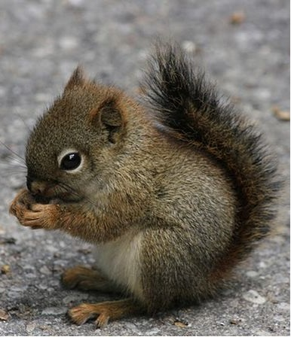
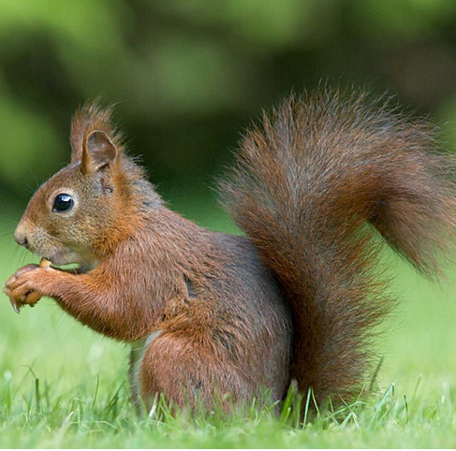
Скачет белочка по веткам. Соберёт орешки деткам. Все бельчата-сладкоежки Обожают грызть орешки.

Slide 10
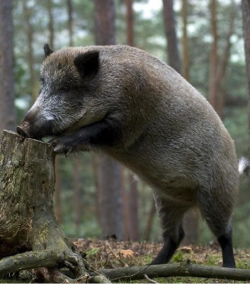
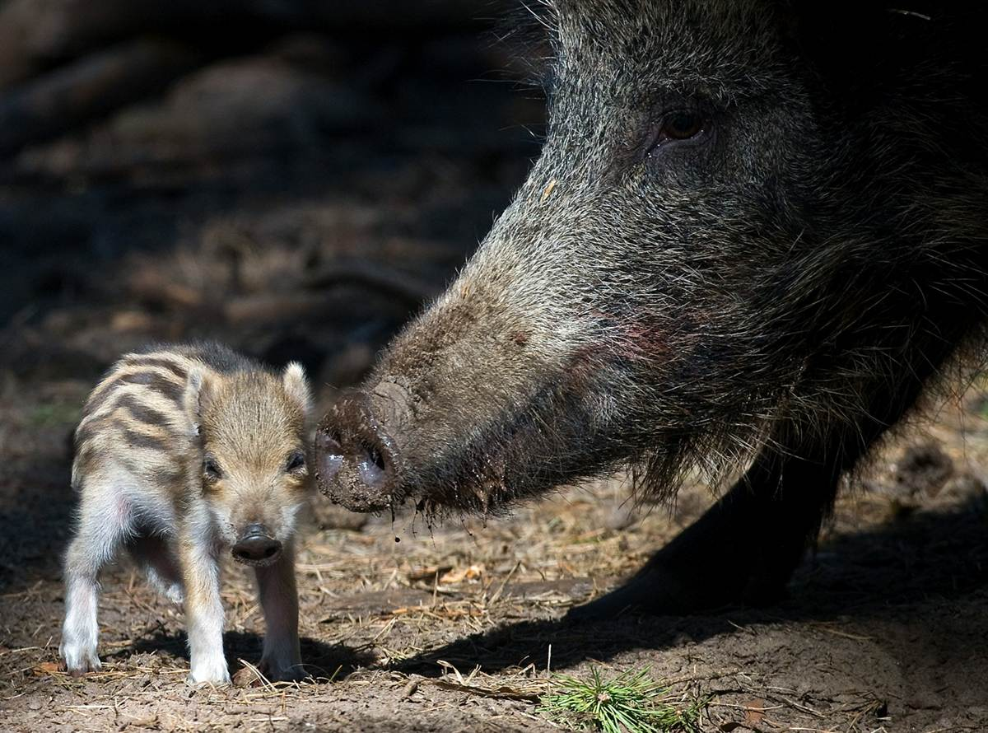
Кабан похож на хрюшку: такой же пятачек, копытца, спинка, ушки и хвостик как крючек. Представьте: свинка в шубе, клыки под пятаком... И кабана лесного узнаете легко.

Slide 11
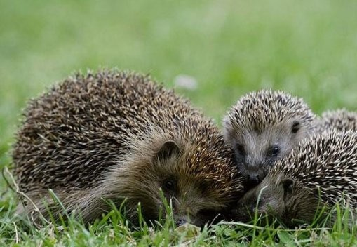
Протоптал немало стёжек По лесам колючий ёжик. Он трудился не напрасно- Делал на зиму запасы. Пусть морозы не страшат Ни ежиху, ни ежат!

Slide 12
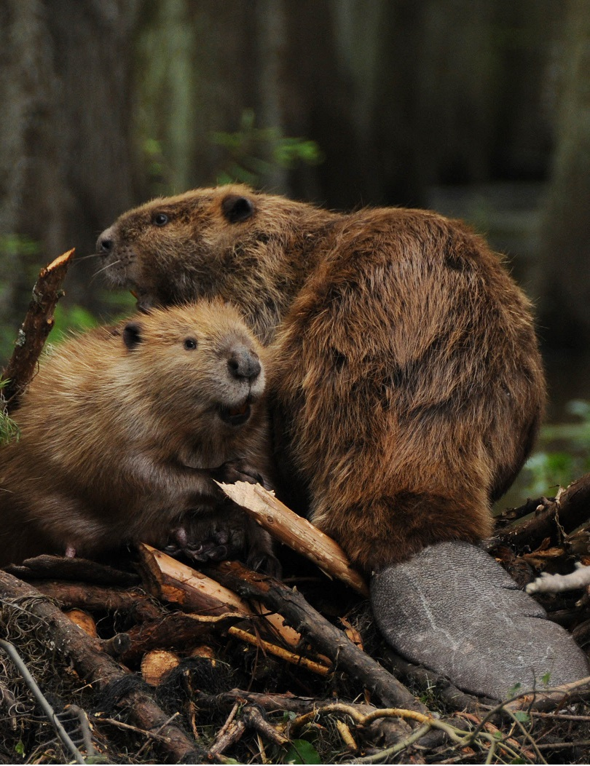
Бобры добры, бобры умны. Строители и плотники. Среди зверей они слывут Как лучшие работники. Как щедры и как мудры Эти добрые бобры - Строят хатки, чтоб ребяткам Место было для игры.

Slide 13
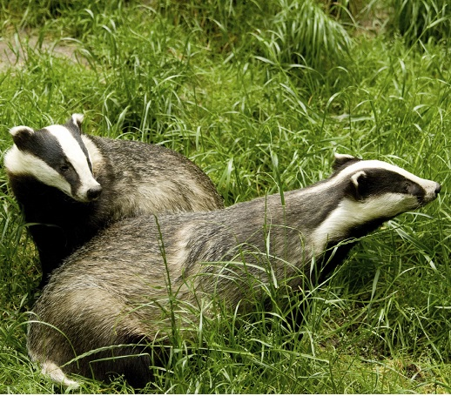
Встанет за полночь барсук, Обойдёт свой дом вокруг. Тонкий нюх и острый глаз, Наступил охоты час.

